Slide 1
Web Analytics
Aug, 2016

Slide 2

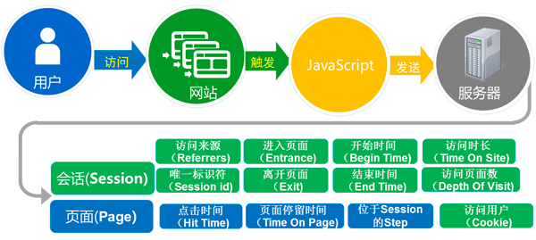
网站分析是什么?
网站分析(Web Analytics)即网站访客行为分析,通过对网站数据进行定量和定性的分析，来不断驱动和提高访问者在网站中的体验，并将访客转化为你的商业目标(在线及离线KPI)
网站分析数据收集与处理

Slide 3
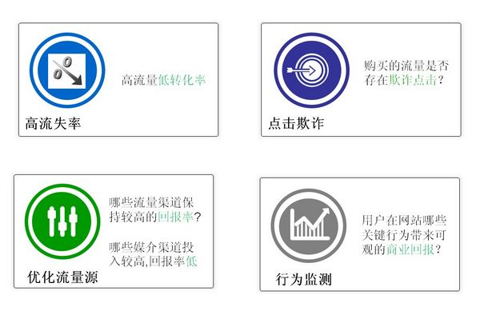
为何要分析网站数据？（1/4）

Slide 4
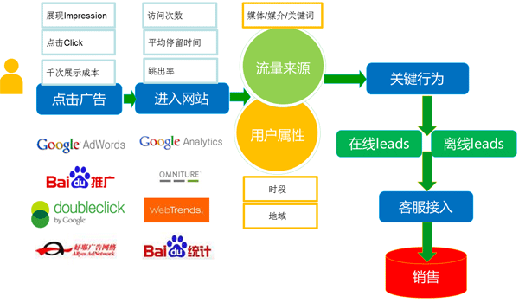
为何要分析网站数据？（2/4）

Slide 5
为何要分析网站数据？（3/4）
从上页的示例图中可以看到，用户从点击访问到完成业务销售的整个环节，Google Analytics、 OMNITURE等网站分析工具收集提供的数据，有助于提升访问体验以获取更高的在线leads的转化。但是在离线leads的监测方面，却一直是一个数据盲点；另外一个数据盲点是客服业务的转化环节，呼叫中心往往无法直接和客户访问来源做关联。我们只有把用户在各个环节的数据有效关联起来，才能第一时间内找到业务优化的正确方向！

Slide 6
为何要分析网站数据？（4/4）
最佳实践 1、标识流量源:通过网站分析工具linktag标识，准确标识细分流量渠道。 2、定制商业KPI：了解用户在网站哪些关键行为对网站收益影响最大，并将关键 行为定制为关键KPI。 3、监测用户浏览路径：用户是如何在浏览网站?大多用户是在哪些页面流失掉？ 改进用户访问体验，提升转化率！ 4、分析端到端的ROI：从流量源-商业回报分析。 5、计算边际成本：计算每次KPI盈亏成本，并根据每次CPA盈亏成本.得到每次 CPC或每个用户获取的盈亏成本。 6、确定优化方向:确定改进哪些环节可以最有效的提升商业回报！并有效执行。

Slide 7
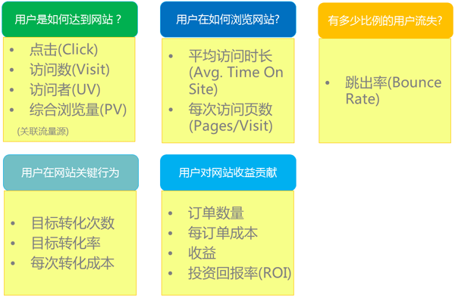
哪些数据指标(度量)具有重要意义？

Slide 8
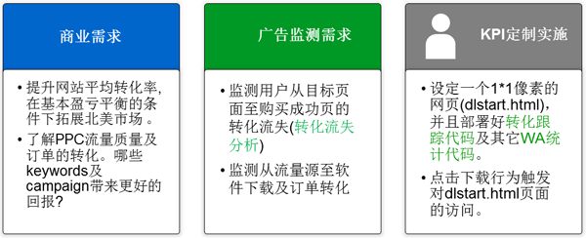
KPI定制实例（1/5）
背景：某共享软件站点，由于竞争因素，市场份额不断萎缩. (计划依靠PPC 流量稳定住市场份额与软件销售,但是从自然搜索流量数据发现，大多数的购买转化只有千分之3，按照这个行业平均CPC (0.5美金)成本去计算，如果转化率达不到1%，很难盈亏平衡. (此站点平均每笔订单的金额大概是50美金左右)

Slide 9
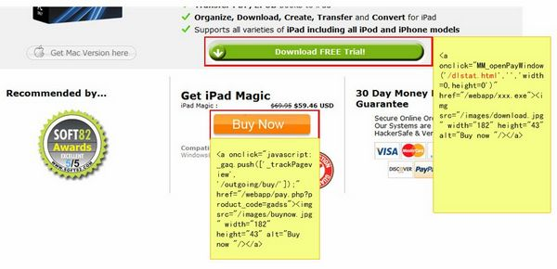
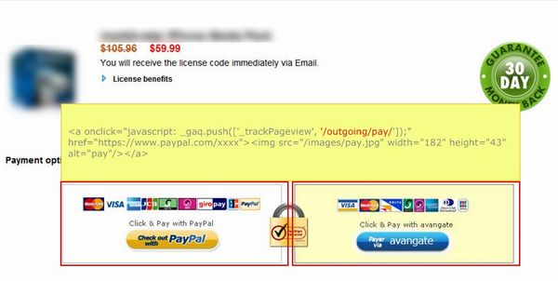
KPI定制实例（2/5）
代码定制样例

Slide 10
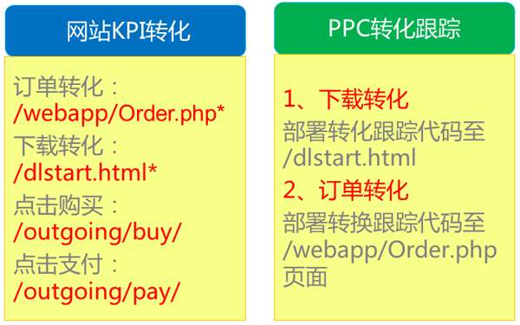
KPI定制实例（3/5）
(目标转化配置)

Slide 11
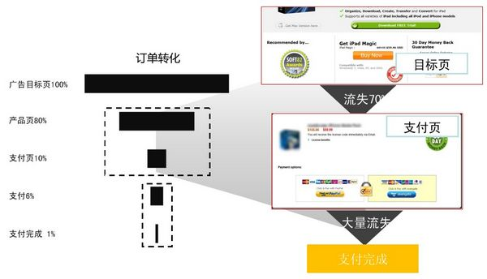
KPI定制实例（4/5）

Slide 12
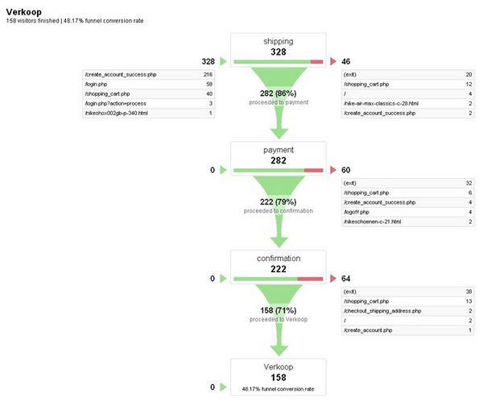
KPI定制实例（5/5）

Slide 13
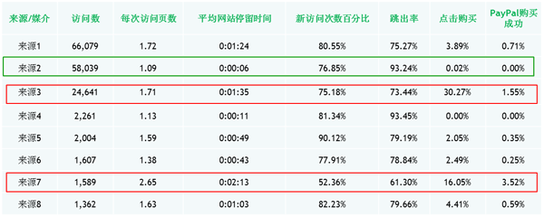
解析流量属性与KPI之间的关系示例
大多数转化率高的流量源，用户平均停留时间都超过了1分钟. 跳出率80%以内
转换率表现最好的流量源，新访问者占有比率低。所有停留时间低于30秒，
跳出率高于90%的流量源均无转化。

Slide 14
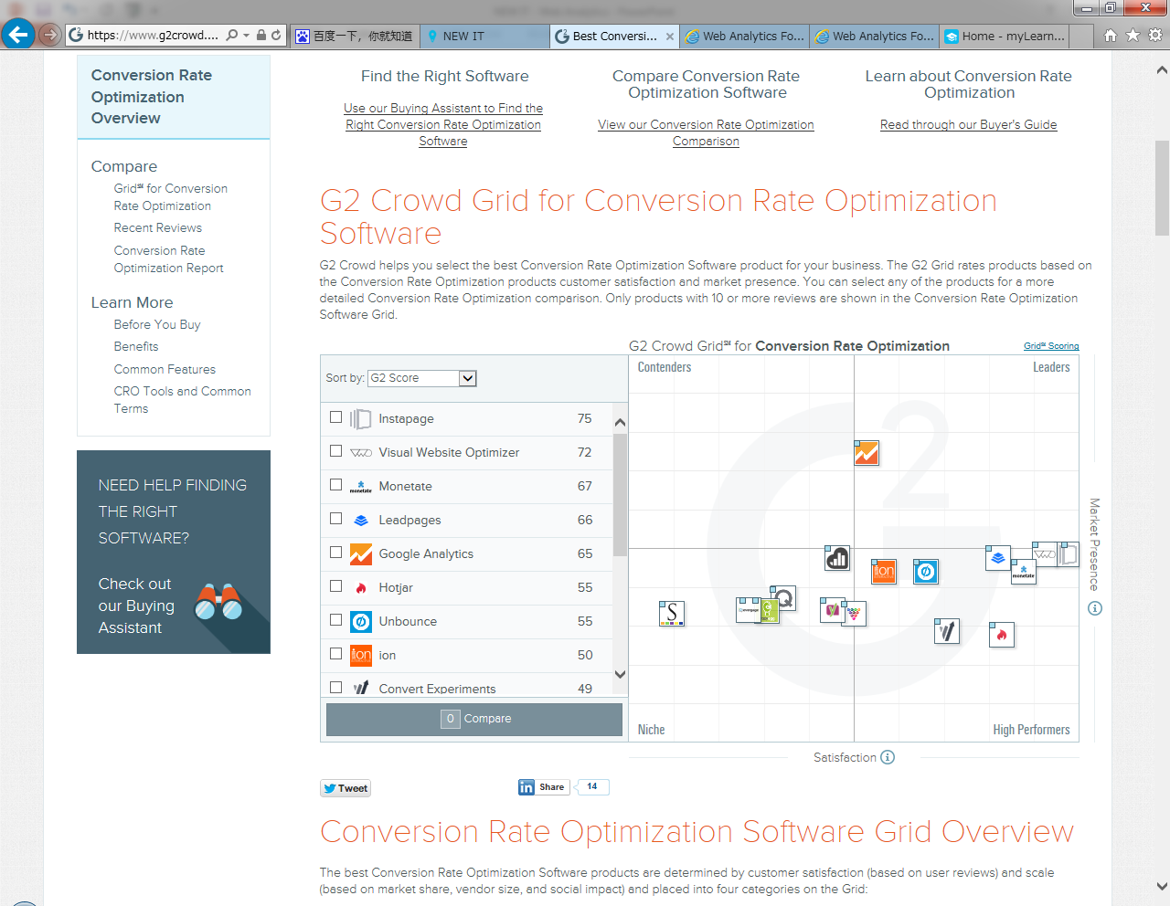
转化率优化软件介绍
以下坐标图可以帮助你选择最符合你商业利益需求的转化率优化软件产品。下图的结果基于相关产品的客户满意度和实际的市场占有率。
想要学习更多相关软件功能，请访问以下链接，查看相关介绍。
https://www.g2crowd.com/categories/conversion-rate-optimization

Slide 15

其他学习资料
想要学习更多内容，请访问以下链接，查看相关电子书籍。通过本书的学习，你将学会如何选择合适的分析工具，评价数据来分析你的网站，并作相应的调整来提高网站的盈利能力。 http://mmlviewer.books24x7.com/toc.asp?bookid=20438

